Slide 1
Le repaire d’Amélia
Guarida de Amelia

Slide 2
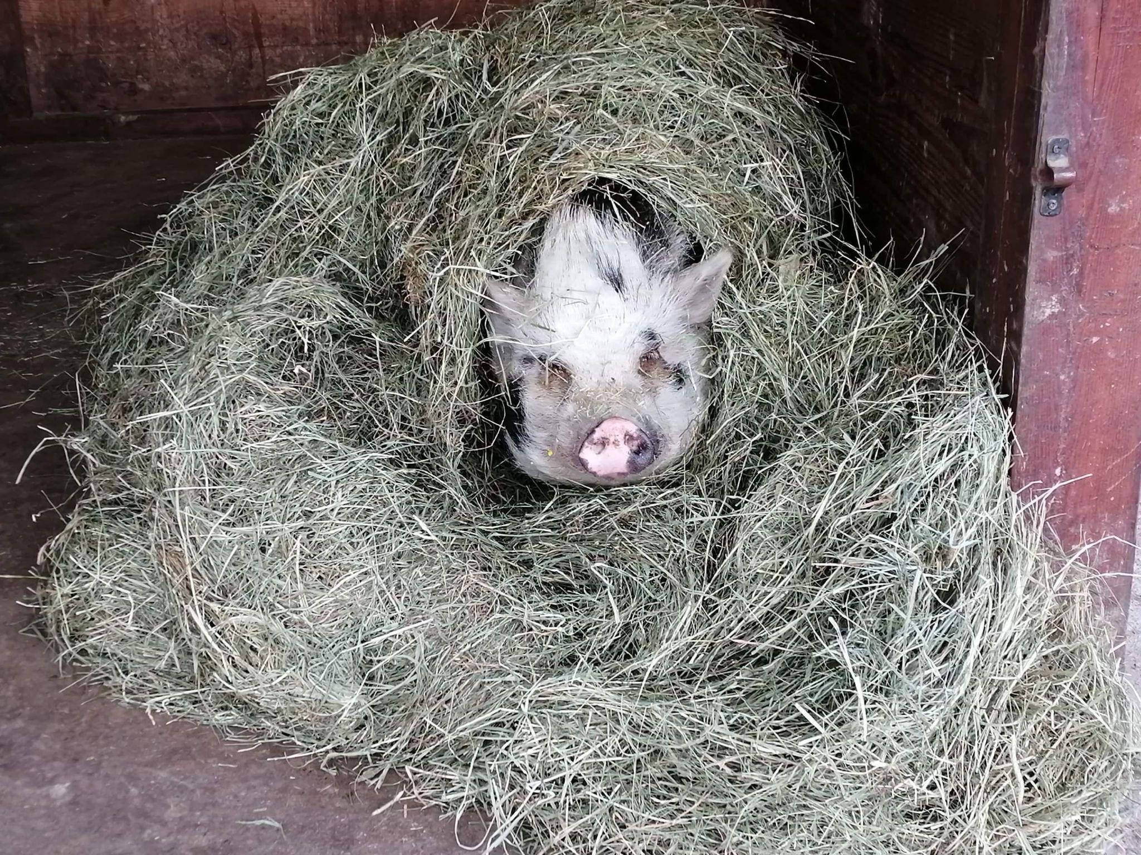
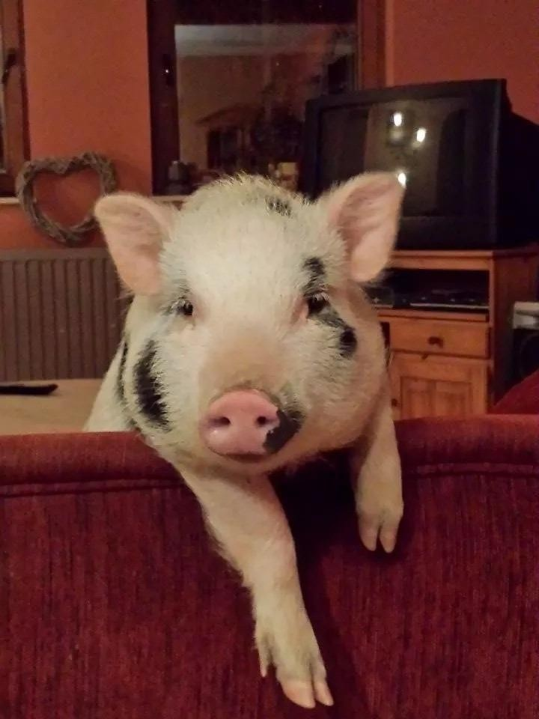
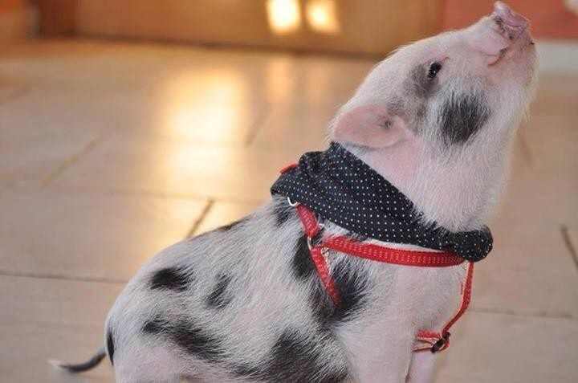
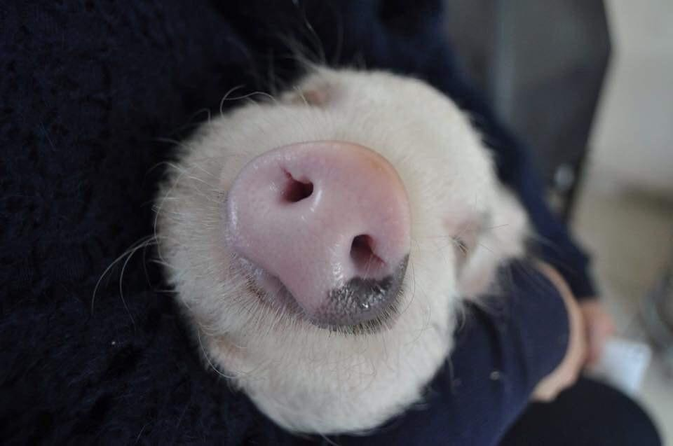
¿Quién es Amélia?

Slide 3
Ikigai
Lo que amo
En qué soy bueno
Cultivo de frutas y verduras
Naturaleza
Plantas
Tener un trabajo significativo
Trabajo manual
Trabajar con plantas
Trabajo manual
Lo que me pueden pagar
Lo que el mundo necesita
Venta de frutas y verduras
Talleres
Productos saludables y sostenibles
Empresas comprometidas

Slide 4
¿Qué ofrezco? (valor)
Qué
Necesidad del cliente
Cómo me destaco
Frutas y verduras cultivadas en permacultura
Talleres
Alimentos de calidad
Contribuir a una economía más sostenible
Productos de calidad
Ayuda para personas con problemas psicológicos

Slide 5
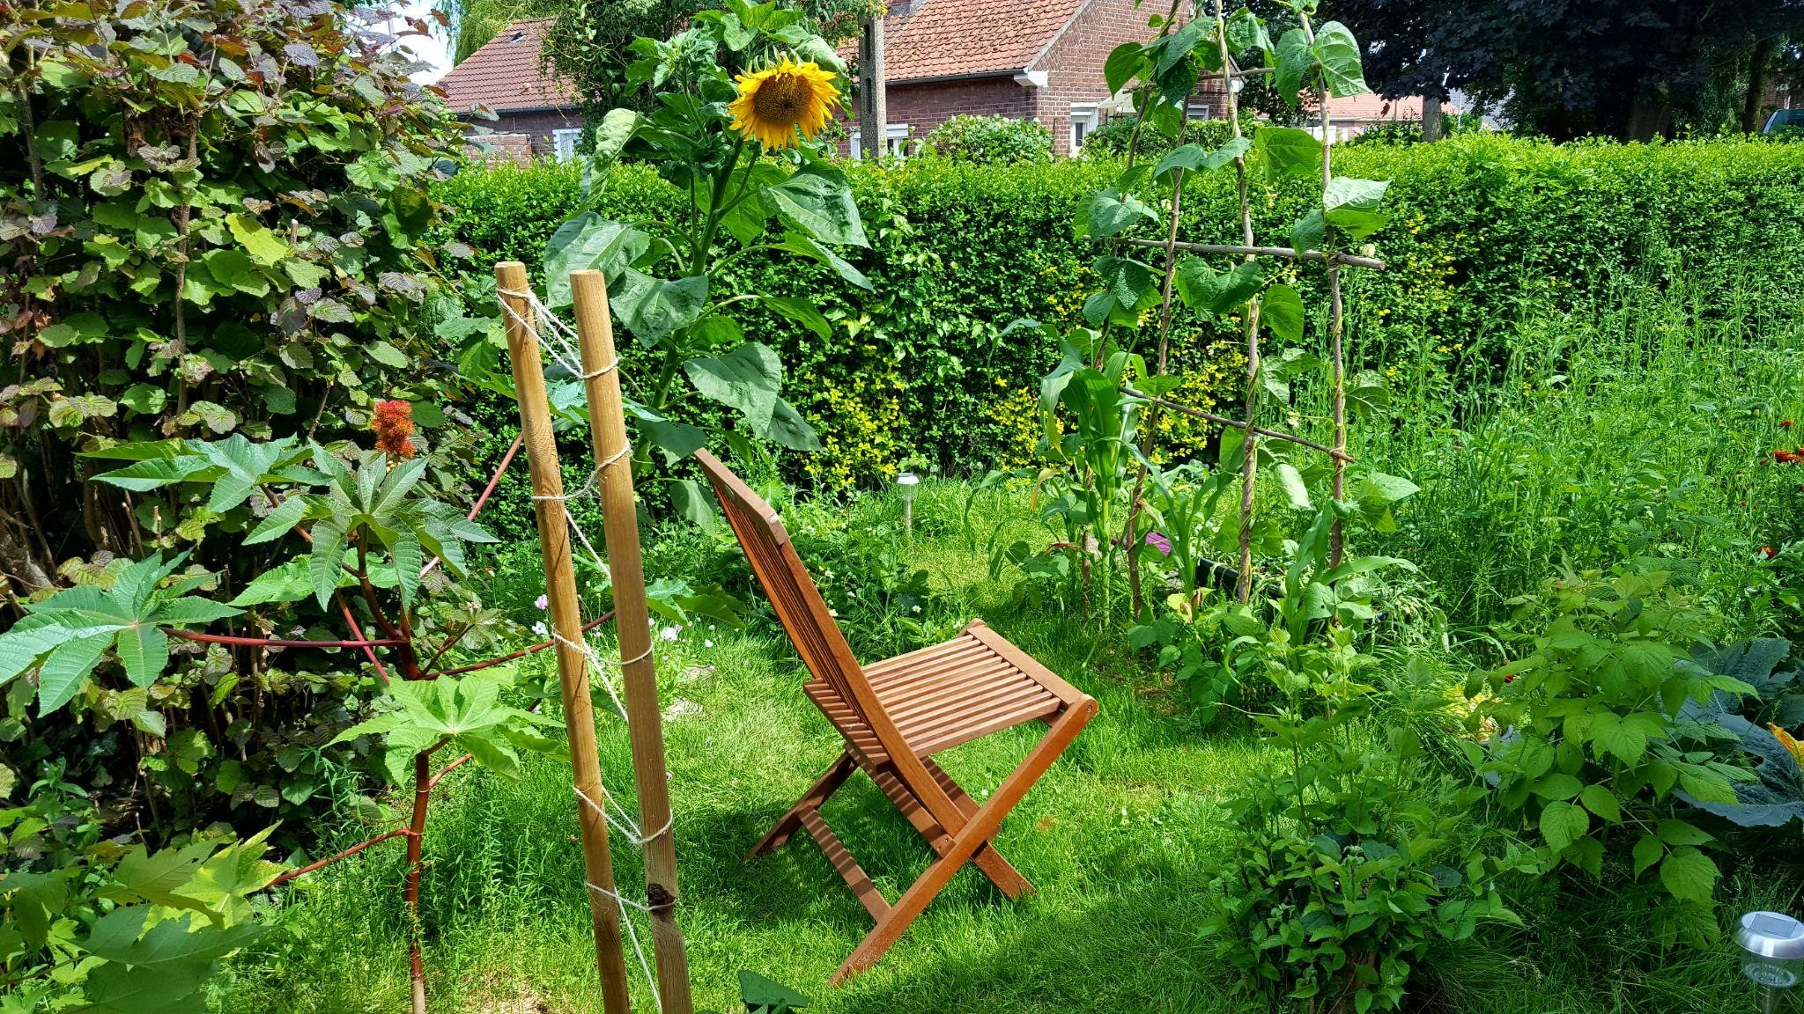
¿Qué es la permacultura?
"La permacultura es originalmente un concepto de agricultura y horticultura sostenible basado en la observación cuidadosa de los ecosistemas y los ciclos naturales y su imitación.“
Fue desarrollado en la década de 1970 por el biólogo australiano Bill Molisson.
Asociar cultivos (ex Milpa)
Animales
Uso de vallas
Estanques
Etc.

Slide 6
¿Quiénes son mis clientes objetivo?
Edad
Hobbies
Cocina Naturaleza Medio ambiente
25-60 años
Ocupación
Género
Todas las carreras
Sin género
Ubicación
Clase social
Cerca de granjas En la ciudad para empresas
Con cierto poder adquisitivo

Slide 7
¿Quiénes son mis empresas objetivo?
Comprometidos por una sociedad más sostenible
En la ciudad
En sintonía con los tiempos
Con cierto poder adquisitivo

Slide 8
Relaciones con los clientes
¿Cómo encontrar a mi primer cliente? ¿Y los siguientes?
Redes sociales
Tiendas orgánicas (carteles)
Crowdfunding
Prospección (empresas)
Canal de Youtube y colaboración
¿Fidelizar a los clientes?
Sistema de suscripción
Organización de eventos
Recetas en cesta

Slide 9
Contacto
Dónde
Cuándo
Almacenar en la pequeña granja
Haga su pedido en línea o compre al por mayor en el sitio
Fácil acceso y plazas de aparcamiento
Entrega para empresas
3 veces por semana de 15h a 18h
Una vez a la semana

Slide 10
Ejemplo de lugar de alquiler

Slide 11
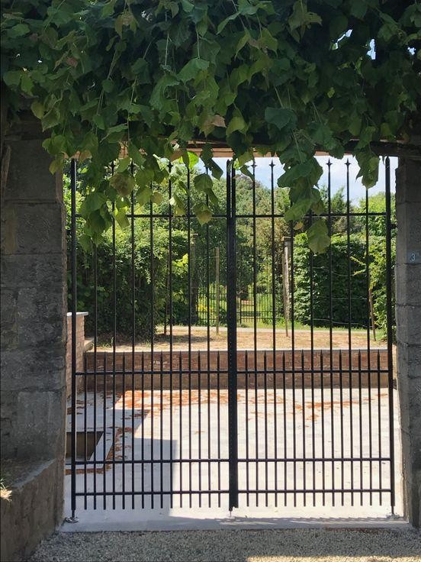
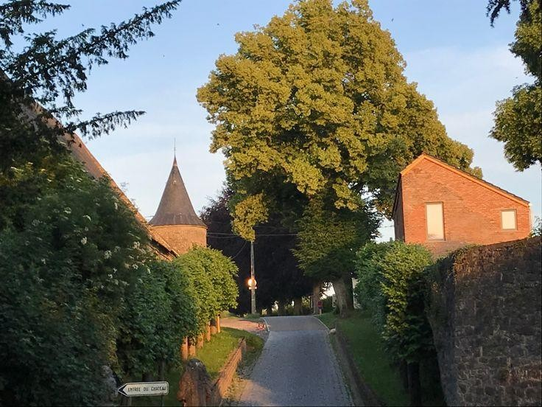

Slide 12
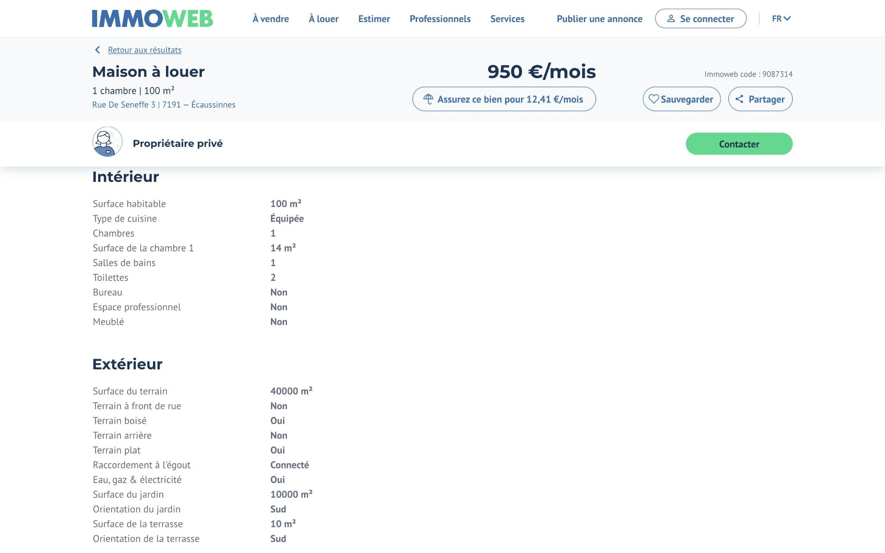

Slide 13
Tarifas
Suscripción
Tarifa media
Taller
125€/mes
40€/unidad
50€/2h

Slide 14
Actividades clave
Agricultura
Planificación
Preparación del suelo
Siembra
Plantío
Riego
Cosecha
Otros
Trabajos administrativos
Preparación del taller
Planificación para trabajadores temporeros
Gestión de voluntarios
Preparación de cestas
Preparación de la tienda
Entrega para empresas

Slide 15
Socios/proveedores
Organización sin ánimo de lucro que trabaja en salud mental
Asociación de horticultores
Semillas y retoños orgánicos
Frutas y verduras si es necesario
Tierra para macetas para plantas.
Mejoras y fertilizantes
Riego
Herramientas
Socios
Proveedores

Slide 16
Recursos
¿Personal ?
¿Autorización?
1 estudiante trabajador de temporada Voluntarios (terapia)
AFSCA
¿Acceso a la profesión regulada?
¿Financiación ?
¿Material?
Sí Crowdfunding
Invernadero
Lona
Micro tractor
Riego
Herramientas
No

Slide 17
Competición
Directa
Indirecta
Supermercados
Otros horticultores
Mercados locales
Huerto casero

Slide 18
Ingresos mensuales por ventas
Ingresos totales por ventas : 6.525 € Gastos de compra: 1631 € (25%)
Suscripción
Cesta media
Taller
125 €
25/mes
Total = 3125 €
40 €
25/día
3/semana
Total = 3000 €
50 €/persona
8 personas/semana
1/semana
Total = 400 €

Slide 19
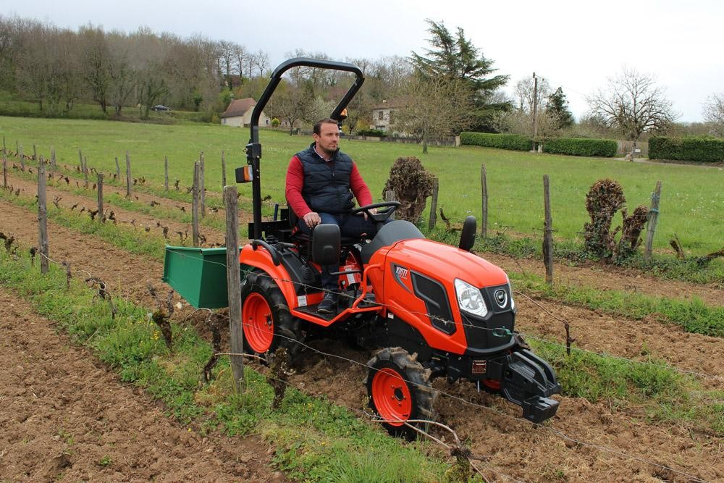
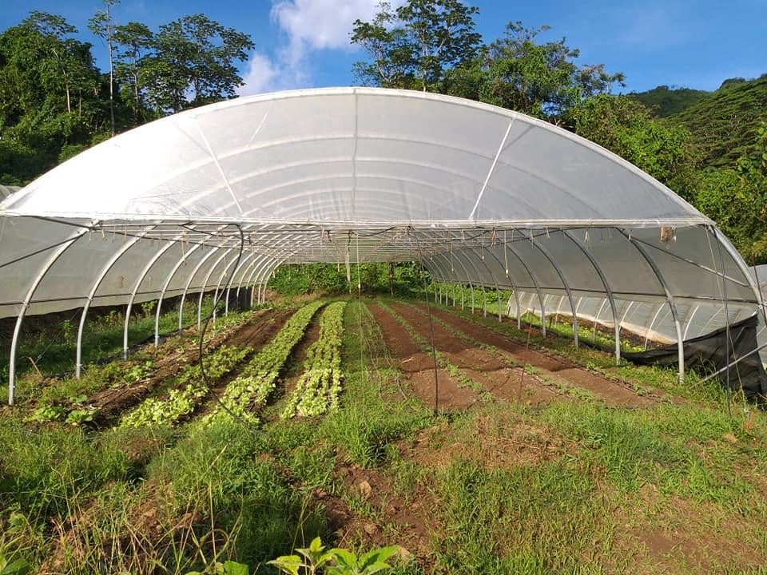
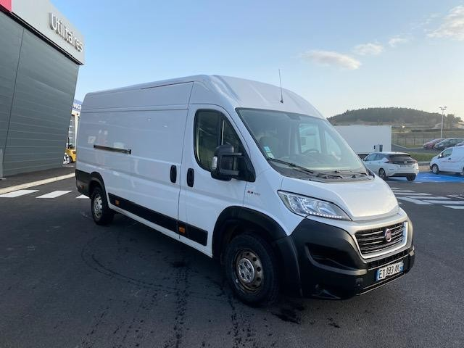
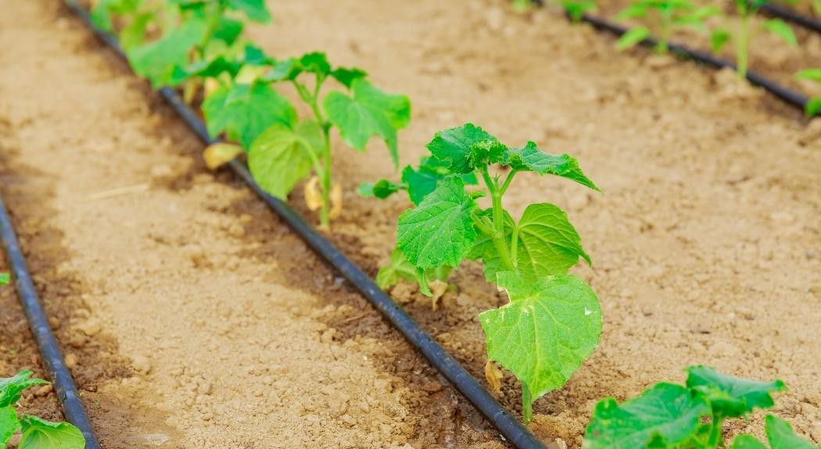
Inversiones
Inversiones totales: 37 000 €

Slide 20
Costes operativos
Gastos de explotación
Nómina | €2,640
Alquiler | €500
Telecomunicaciones | €70
Seguros | €120
Energía | €150
Publicidad | €50
Transportes | €210
Intereses | €141
Gastos varios | €250
Total | 4,131

Slide 21
Financiación
Capital requerido | €48,394
Contribución personal | €14,518 | 30%
Cantidad a tomar en préstamo | €33,875
Plazo de pago (años) | 10
Plazo de pago (meses) | 120
Pago de capital / mes | €282
Intereses anuales | €1,694 | 5%
Primer interés | €141

Slide 22
 | Efectivo | Impuesto
Ingresos por ventas | 6,525 € | 6,525 €
- Gastos de compra | 1,631 € | 1,631 €
Gross profit | 4,894 € | 4,894 €
- Gastos de explotación | 4,131 € | 4,131 €
Resultado de explotación | 763 € | 763 €
- Amortización |  | 600 €
Beneficio antes de impuestos |  | 163 €
- Impuesto | 49 € | 49 € | 30%
Ingresos netos | 714 €
- Amortización del crédito | 282 €
Ganancias disponibles | 432 €
Cálculo del beneficio

Slide 23
Análisis DAFO
Fortalezas
Debilidades
Conocimient
Compromiso
Motivación
Capacidad de organización personal/eficiencia
Contacto con los clientes
Oportunidades
Amenazas
Un mercado en auge Útil para la sociedad
No remunerado adecuadamente Meteorología y desastres naturales (cambio climático) Competencia de grandes agricultores o cadenas de tiendas orgánicas (por ejemplo, bioplanet)

Slide 24
Oportunidades de desarrollo
Productos procesados
Ventas orgánicas en tiendas Mercado Formación en horticultura Granja educativa Visitas guiadas a los jardines Organización de eventos Terapia de jardín y naturaleza Vídeo en la granja etc

Slide 25
Beneficio para las personas del Planeta
Un entorno cuidadoso y un trabajo significativo para mis empleados, un lugar terapéutico para los voluntarios, precios justos
Compromiso con la ecología, con la producción de alimentos de permacultura, sin pesticidas, con el menor embalaje posible, sin fertilizantes químicos, con control biológico, con equipos de segunda mano
Inversión en proyectos asociativos, ayudando a otros horticultores a implantar

Slide 26
Gracias por su atención :)
CREDITS: This presentation template was created by Slidesgo, and includes icons by Flaticon, and infographics and images by Freepik

